Slide 1
Инвестиционный паспорт объекта ________________________________________________________________________________________________________________________________________
НАИМЕНОВАНИЕ ОБЪЕКТА: Здания бывших студенческих общежитий №2,3,4
АДРЕС: г. Бендеры, с. Гиска ул. Студенческая 20

Slide 2
Характеристика инвестиционной площадки
Рекомендованное назначение | Реконструкция и сдача внаем жилых помещений, прочее
Общая площадь строения | 4 664,40 кв.м.
Общежитие №1 Общежитие №2 Общежитие №3 | 1572,2 кв.м. 1556,4 кв.м. 1535,8 кв.м.
Электроснабжение | Есть возможность подключения
Газоснабжение | Нет
Водоснабжение и водоотведение | Есть возможность подключения
Транспортные коммуникации | Асфальтобетонная дорога вокруг участка
Форма собственности | Объект находится в муниципальной собственности
Форма взаимодействия с инвестором:
Аренда | Нет
Продажа | Нет
Совместная деятельность | Да

Slide 3
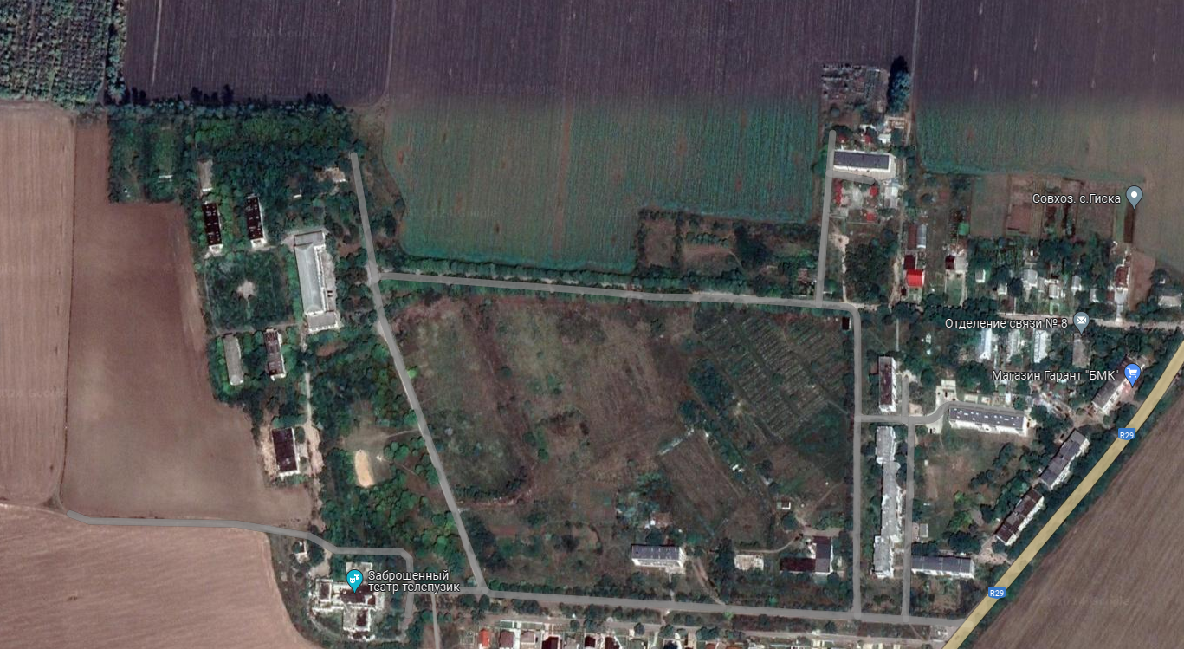
Местонахождение объекта

Slide 4
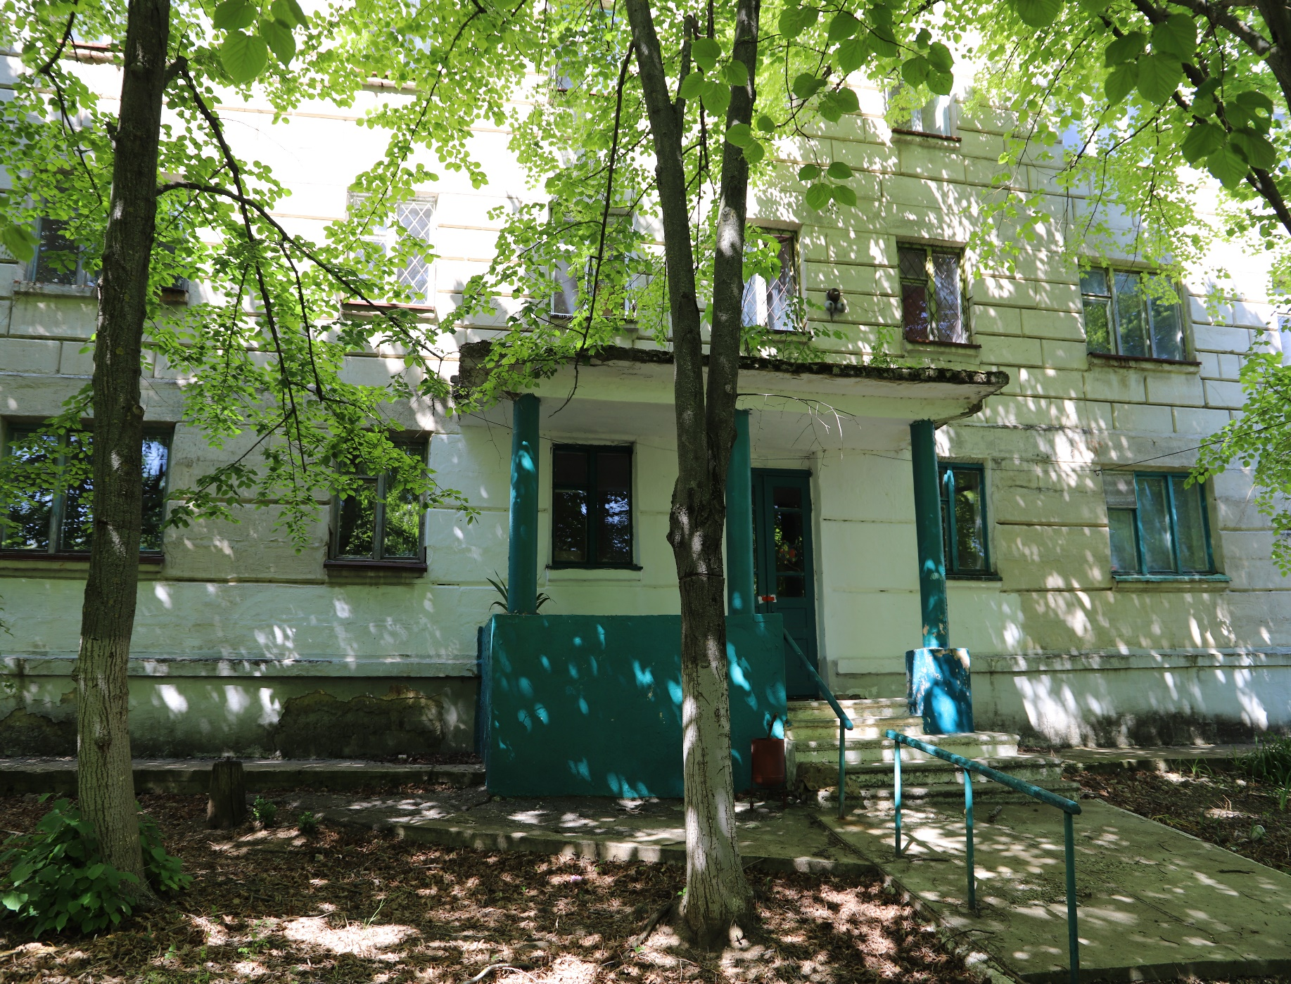
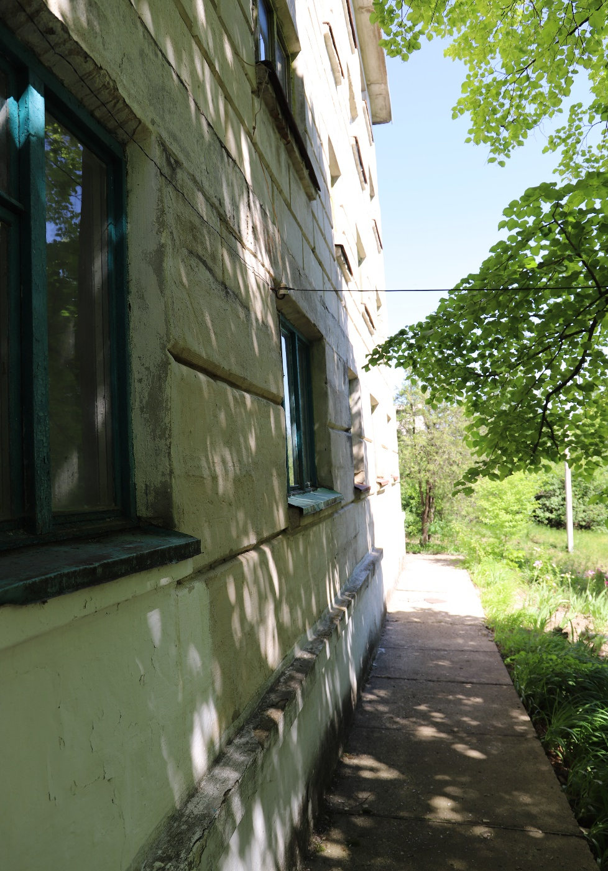
Фотогалерея

Slide 5
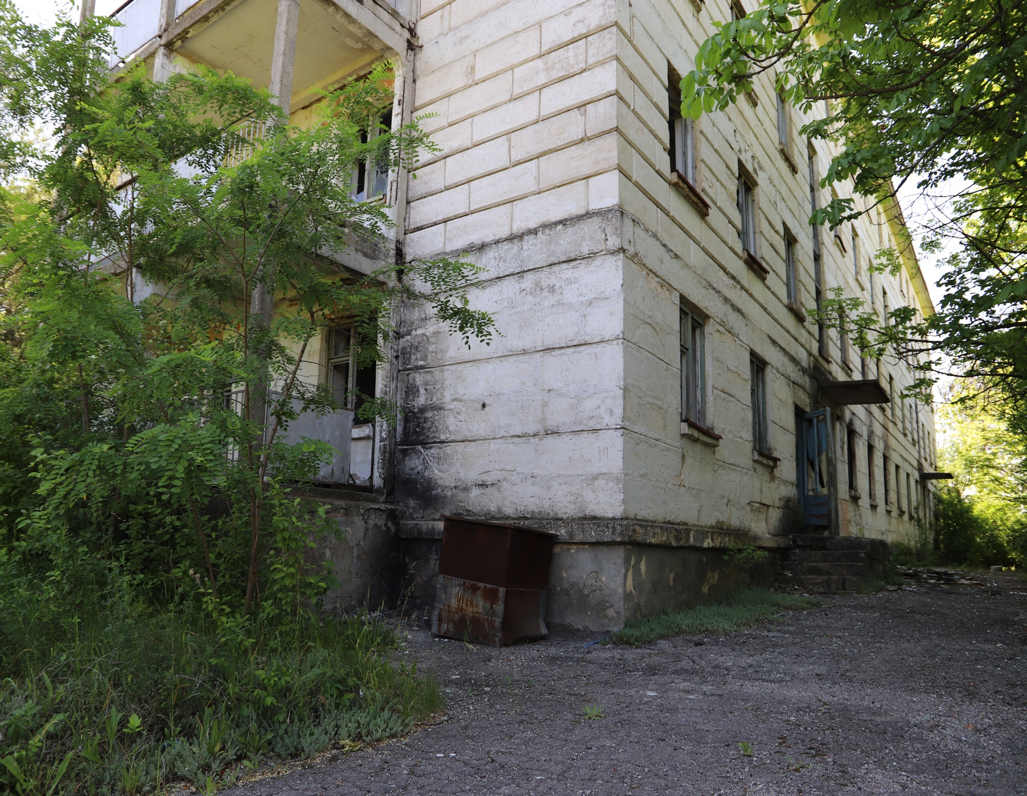
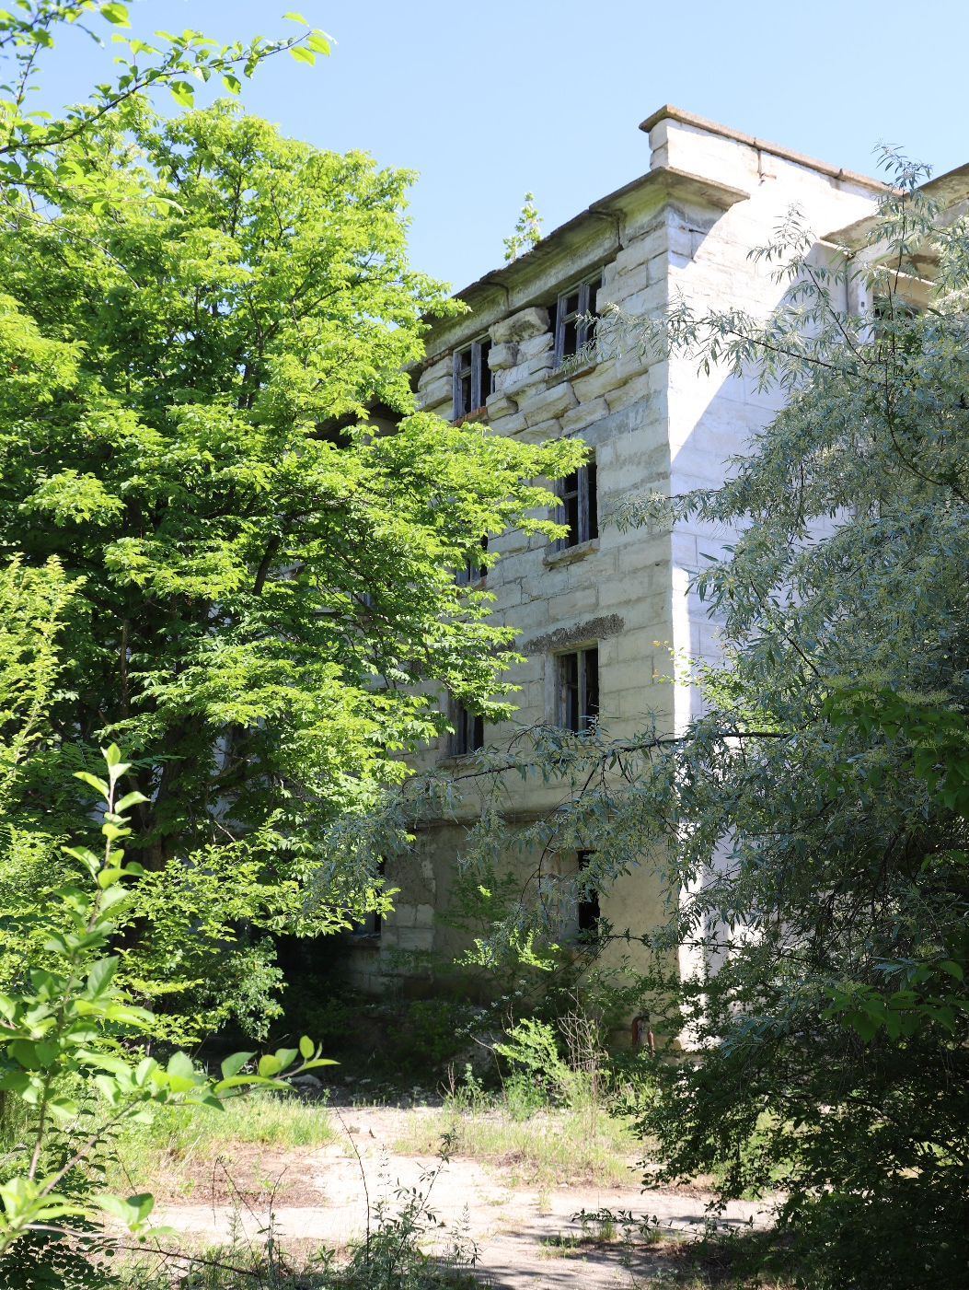
Фотогалерея

Slide 6
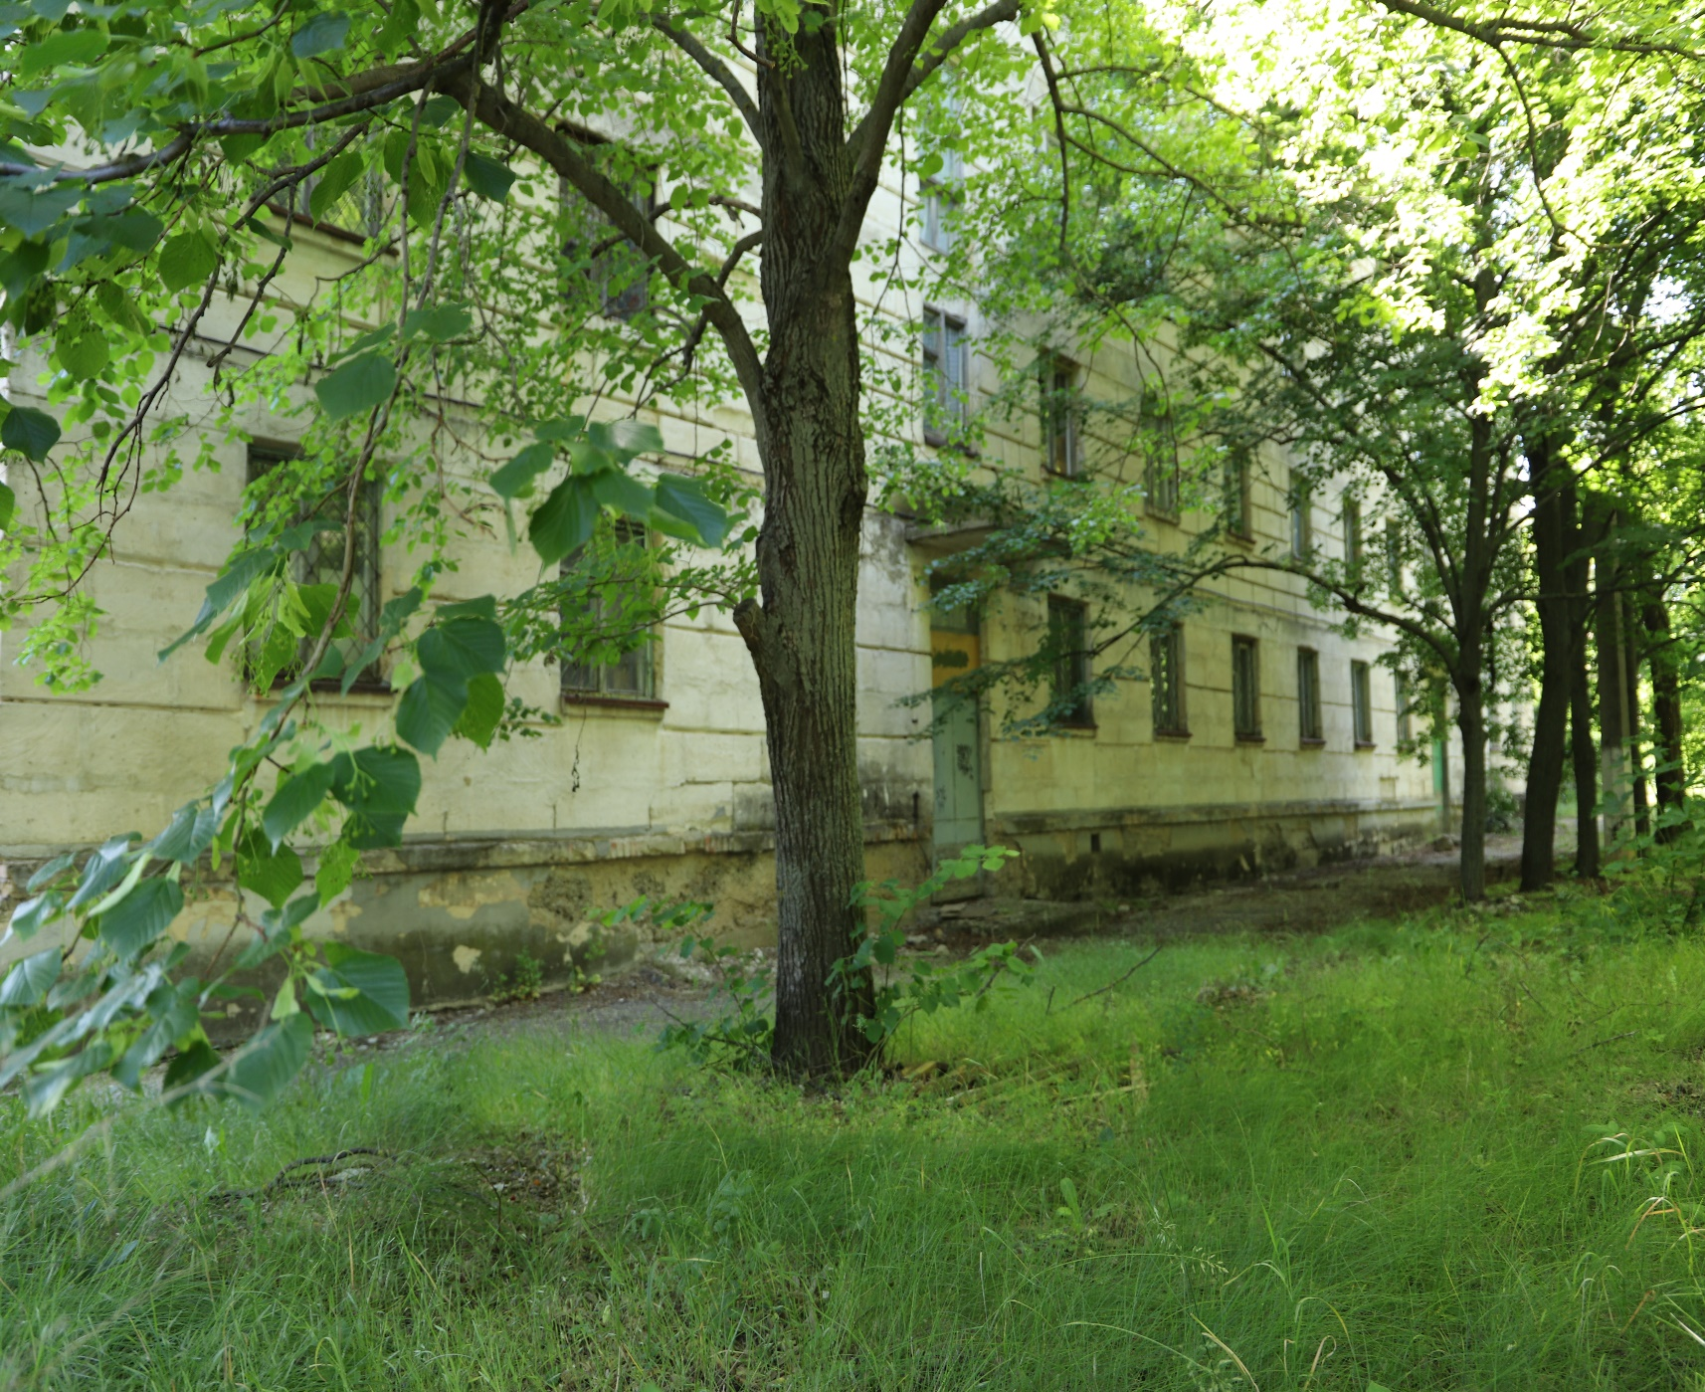
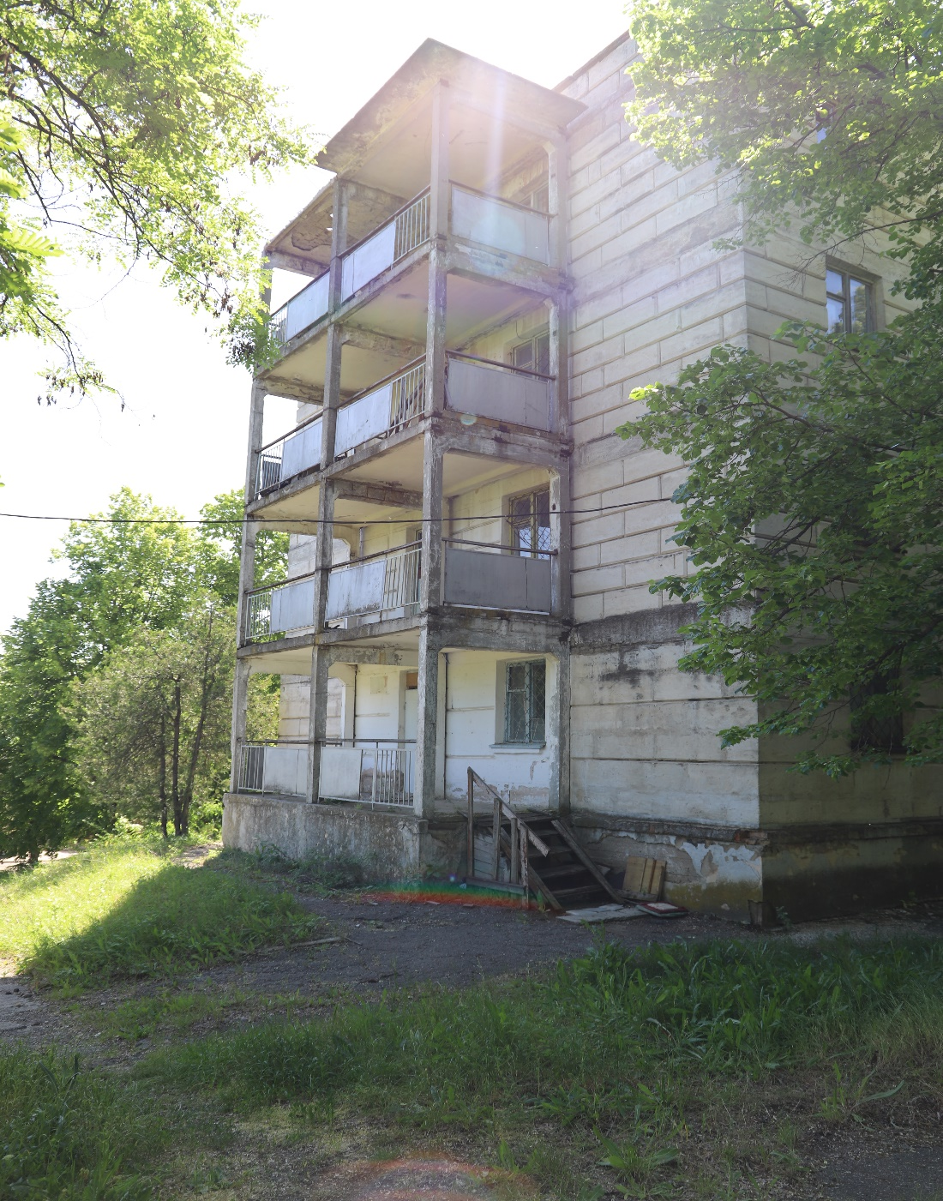
Фотогалерея

